Slide 1
URI 입력 시 일어나는 일에 대해 자세히 설명할 수 있나요?

Slide 2
Internet Protocol Suite
(TCP/IP Protocol Suite)
OSI 7 Layer
7 계층
응용 계층 (Application Layer)
5. 응용 계층 (Application Layer)
6 계층
표현 계층 (Presentation Layer)
5 계층
세션 계층 (Session Layer)
4 계층
전송 계층 (Transport Layer)
4. 전송 계층 (Transport Layer)
3 계층
네트워크 계층 (Network Layer)
3. 인터넷 계층 (Internet Layer)
2.5 ARP, RARP
2 계층
데이터링크 계층 (Datalink Layer)
1. 네트워크 인터페이스 계층
(Network Access Layer)
1 계층
물리 계층 (Physical Layer)
Notes:
준비하다 보니... 네트워크에서 가장 기본이 되는 OSI 7 Layer에 대한 이해가 필요
완전히 들어맞는 건 아닌데, 어느정도 관련이 있고 현재 설명하려는 내용이 인터넷을 통해 컴퓨터가 서로 정보를 주고받는 내용이라 추가해봤음
네트워크 통신을 위한 과정을 분류하는 모델로 OSI 7 계층이라는 표준이 존재합니다. 그리고 우리가 HTTP 통신을 하기 위해 주로 사용하는 TCP/IP 프로토콜을 OSI 7 계층에 맞추어 추상화한 것이 위 그림의 TCP/IP 모델입니다.
설명은 OSI 7 Layer 기준으로 할 것
OSI 7 Layer도 한 챕터가 될 수 있을 듯! 나중에 추가하겠음
- ARP 계층상위치가 2.5 ( Network layer)인 이유 : ip datagram생성-> frame으로 incapsulation하기전에 arp 프로토콜을 호출 -> layer3 작업 후 layer2 작업 전에 arp가 동작하기 때문이다.

Slide 3
OSI 7 Layer
7 계층
응용 계층 (Application Layer)
사용자에게 필요한 애플리케이션 제공
6 계층
표현 계층 (Presentation Layer)
표준화된 데이터 형식을 제공
5 계층
세션 계층 (Session Layer)
애플리케이션 간 통신 제어
4 계층
전송 계층 (Transport Layer)
Process to Process 전송 기능 담당
3 계층
네트워크 계층 (Network Layer)
네트워크 간 라우팅 수행
2 계층
데이터링크 계층 (Datalink Layer)
오류 제어, 흐름 제어, 동기화 등 수행
1 계층
물리 계층 (Physical Layer)
데이터 변환 및 복원 수행

Slide 4
OSI 7 Layer
7 계층
응용 계층 (Application Layer)
HTTP, SMTP, SNMP, FTP, Telnet, SSH & Scp, NFS, RTSP, ...
6 계층
표현 계층 (Presentation Layer)
ASCII, MPEG, JPEG, MIDI, XDR, AFP, PAP, ...
5 계층
세션 계층 (Session Layer)
NetBIOS, SAP, SDP, PIPO, TLS(SSL), NWLink, ASP, ADSP, ZIP, DLC, ...
4 계층
전송 계층 (Transport Layer)
TCP, UDP, SPX, SCTP, NetBEUI, RTP, ATP, NBP, AEP, OSPF, ...
3 계층
네트워크 계층 (Network Layer)
IP, IPX, IPsec, ICMP, ARP, NetBEUI, RIP, BGP, DDP, PLP, ...
2 계층
데이터링크 계층 (Datalink Layer)
Ethernet, Token Ring, AppleTalk, PPP, ATM, MAC, HDLC, FDDI, LLC, ALOHA, ...
1 계층
물리 계층 (Physical Layer)
10BASE-T, 100BASE-TX, ISDN, wired, wireless, RS-232, DSL, Twinax, ...
Notes:
이해를 돕기 위해 각 계층에 해당하는 프로토콜을 나열해놨는데 나도 잘 모름.
OSI 7 하게되면 보완하겠음
SNMP: Simple network management protocol
SCP: Secure copy
NFS: Network File System
RTSP: 실시간 스트리밍 프로토콜

Slide 5
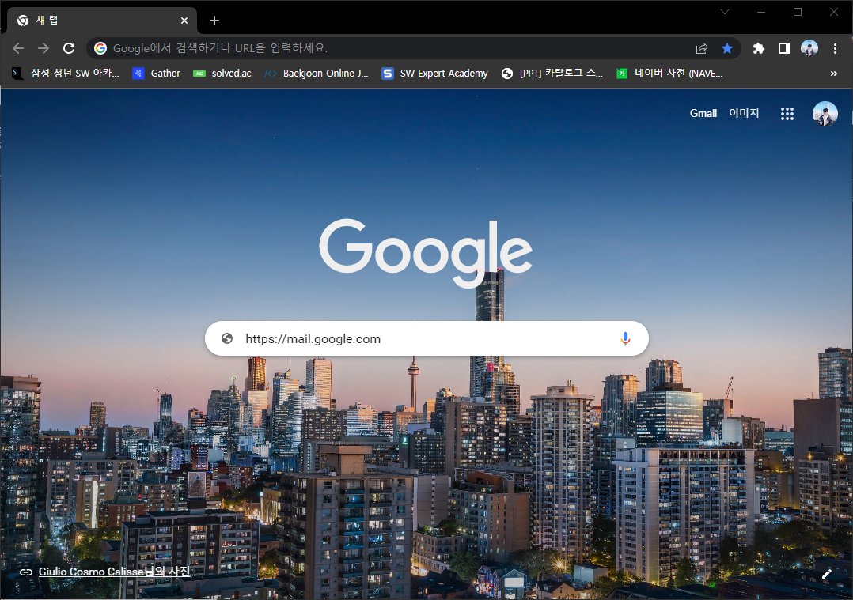
웹 브라우저
1. 사용자가 웹 브라우저 검색 표시줄에 URI 입력
응용 계층 (Application Layer)
표현 계층 (Presentation Layer)
세션 계층 (Session Layer)
전송 계층 (Transport Layer)
네트워크 계층 (Network Layer)
데이터링크 계층 (Datalink Layer)
물리 계층 (Physical Layer)

Slide 6
웹 브라우저
2. 웹 브라우저가 URL을 파싱 (해석)
응용 계층 (Application Layer)
URI 구조
scheme:[//[user:password@]host[:port]][/path][?query][#fragment]
표현 계층 (Presentation Layer)
scheme: 자원에 접근할 방법을 정의해 둔 프로토콜 이름. http, https, ftp, ssh, ...
':[//]' : 프로토콜명 구분자.
IP나 Domain 정보가 필요한 프로토콜이라면 ':' 다음에 '//' 를 적어야 함
프로토콜명 구분자 뒤에는 프로토콜마다 특화된 정보를 기입
3-1. URL이 문법에 맞지 않으면 입력을 브라우저의 기본 검색엔진으로 검색 요청
3-2. URL이 문법에 맞으면 Punycode encoding을 url의 host 부분에 적용
Punycode: 유니코드 문자열을 호스트 이름에서 허용된 문자만으로 인코딩하는 방법.
세션 계층 (Session Layer)
전송 계층 (Transport Layer)
네트워크 계층 (Network Layer)
데이터링크 계층 (Datalink Layer)
물리 계층 (Physical Layer)

Slide 7

웹 브라우저
4. HSTS (HTTP Strict Transport Security) 목록 로드 및 확인
응용 계층 (Application Layer)
HTTP Strict-Transport-Security response header: HTTP 대신 HTTPS만을 사용하여 통신해야 한다고 웹사이트가 브라우저에 알리는 보안 기능
1. 최초 클라이언트가 웹 사이트에 HTTPS를 이용해서 접속하면 웹 사이트는 클라이언트에게 Strict-Transport-Security 헤더를 응답
2. 브라우저는 이를 기록하고, 이후에 HTTP로 접근하려는 시도를 자동으로 HTTPS를 사용하도록 변경
3. expire-time 만료 시 HTTP 접근 시도를 더이상 HTTPS로 자동 변경하지 않음
표현 계층 (Presentation Layer)
세션 계층 (Session Layer)
전송 계층 (Transport Layer)
네트워크 계층 (Network Layer)
데이터링크 계층 (Datalink Layer)
물리 계층 (Physical Layer)

Slide 8
웹 브라우저
5. DNS lookup (Domain Name Server lookup) 수행
응용 계층 (Application Layer)
1. 브라우저에 Domain이 캐싱되어있는지 확인 (chrome://net-internals/#dns)
2. PC의 hosts 파일에 검색한 Domain의 IP 주소 정보가 있는지 확인 (/etc/hosts 등)
3. hosts 파일에 정보가 없으면 OS의 Local DNS cache에 IP 주소가 있는지 확인
Local DNS 서버에 찾고 있는 도메인의 IP 주소가 캐싱되어 있다면 lookup 완료
Local DNS 서버에 IP 주소가 없다면 Network stack에 구성된 DNS로 쿼리
일반적으로 Local router나 ISP의 캐싱 DNS를 통해 Root DNS로 쿼리
4. Root Server -> TLD(Top Level Domain) DNS Server -> Authoritative DNS Server
DNS Server는 하위 레벨 도메인에 대한 네임서버 주소만 알고 있기 때문에 위와 같이 Recursive Query를 통해 도메인에 해당하는 IP 주소를 찾음
실제 DNS 서버는 Iterative Query를 함께 사용하여 효율성을 높임
도메인의 뒤쪽부터 상위 도메인을 의미함
TLD는 .com, .org, .kr 등 보통 마지막에 포함되는 도메인을 관리하는 네임 서버
5. 해당 도메인과 매핑(mapping)된 서버의 IP 주소를 찾고, Local DNS 서버에 캐싱
표현 계층 (Presentation Layer)
세션 계층 (Session Layer)
전송 계층 (Transport Layer)
네트워크 계층 (Network Layer)
데이터링크 계층 (Datalink Layer)
물리 계층 (Physical Layer)
Notes:
https://ssudalim.tistory.com/4
이러한 요청은 내용 및 발견한 IP주소 등 정보를 데이터 패킷에 담아서 재귀적으로 전송되고 라우팅 테이블을 사용해서 패킷이 목적지에 도달할 수 있는 가장 빠른 방법을 알아냄
이동 도중에 패킷이 손실되면 요청 실패 오류 발생. 정상 처리된 경우 DNS 서버에 도달, IP 주소를 가지고 브라우저로 돌아감

Slide 9
6. TCP 통신을 위해 연결을 수행
응용 계층 (Application Layer)
1. 브라우저가 대상 서버의 IP 주소를 받으면 URL에서 프로토콜 (HTTP: 80, HTTPS: 443)의 포트 번호를 가져와서 TCP 연결 요청을 만듦
표현 계층 (Presentation Layer)
2. 요청을 Transport Layer로 전달. 전송 계층은 요청에 TCP 헤더 (Source port와 Destination port)를 붙이고 MTU 단위로 데이터를 나눔. 이를 TCP Segment라고 함
세션 계층 (Session Layer)
3. TCP Segment를 Network Layer로 전달. Segment Header에 대상 컴퓨터의 IP 주소와 현재 컴퓨터의 IP 주소가 삽입된 Packet 구성
전송 계층 (Transport Layer)
4. Packet을 Datalink Layer로 전달. 시스템의 MAC Address와 Gateway(local router)의 MAC 주소를 포함하는 Frame header 추가. 이 때, Gateway의 MAC Address를 모르는 경우 ARP를 이용해서 찾음
네트워크 계층 (Network Layer)
데이터링크 계층 (Datalink Layer)
5. Packet이 Ethernet, Wifi, Cellular data network 중 하나로 전송
6. 3-Way Handshake를 통해 연결
7. HTTPS인 경우 TLS Handshake 과정을 추가로 수행해서 연결
물리 계층 (Physical Layer)
Notes:
패킷 구조 및 전송 과정 https://icarus8050.tistory.com/103 TCP 통신 + SSH https://owlgwang.tistory.com/1
MTU(Maximum Transmission Unit; 최대 전송 단위) 전송될 수 있는 최대 크기의 패킷
5. 부연설명 packet local subnet router 도착, AS(Autonomous System)경계 router들을 통과
해당 라우터에선 packet의 IP header에서 target address를 추출하여 적당한 다음 hop으로 routing
IP header의 TTL(Time To Live)필드는 통과하는 라우터의 대해 하나씩 감소
TTL필드가 0이 되거나 현재 router 대기열에 공간이 없으면 네트워크 정체로 packet 삭제

Slide 10
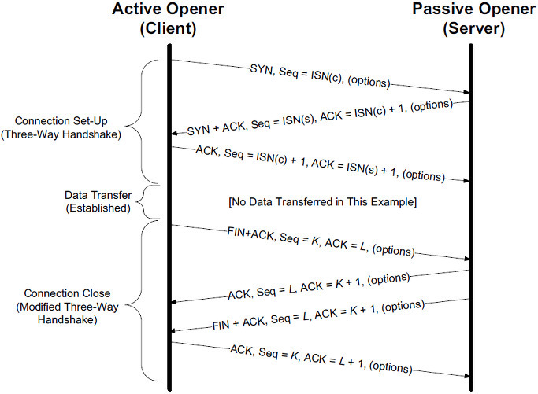
6. TCP 통신을 위해 연결을 수행
응용 계층 (Application Layer)
표현 계층 (Presentation Layer)
세션 계층 (Session Layer)
전송 계층 (Transport Layer)
네트워크 계층 (Network Layer)
데이터링크 계층 (Datalink Layer)
물리 계층 (Physical Layer)

Slide 11
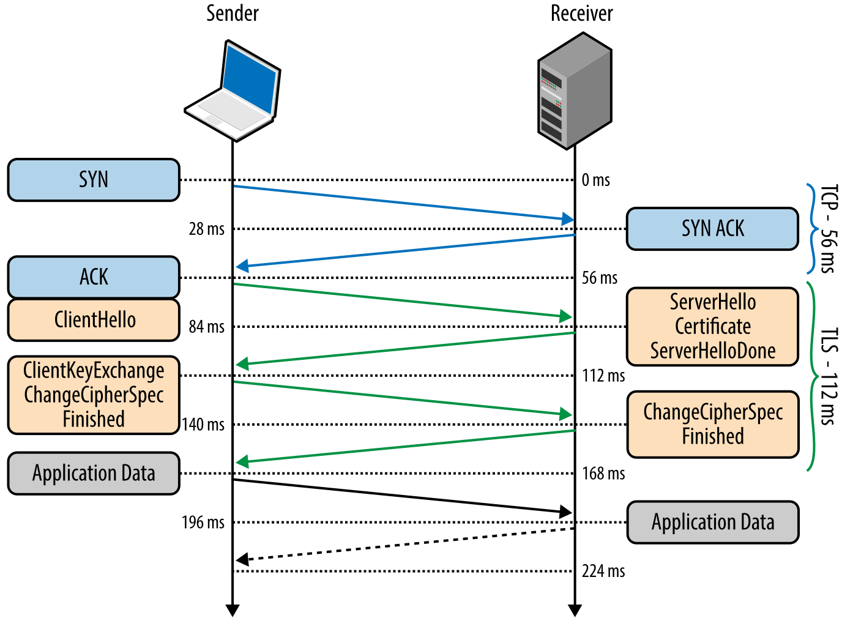
6. TCP 통신을 위해 연결을 수행
응용 계층 (Application Layer)
표현 계층 (Presentation Layer)
세션 계층 (Session Layer)
전송 계층 (Transport Layer)
네트워크 계층 (Network Layer)
데이터링크 계층 (Datalink Layer)
물리 계층 (Physical Layer)
Notes:
0~28ms : TCP socket 생성 - TLS는 TCP 통신으로만 전송 되기 때문에 일단 TCP socket이 생성 돼야 한다.
56ms : TCP 연결을 통해 클라이언트는 실행 중인 TLS protocol의 버전, 사용가능한 암호 세트, 사용할 수 있는 TLS 옵션 목록 등을 평문으로 보낸다.
84ms : 서버는 통신할 때 사용 할 TLS의 버전을 선택하고, 클라이언트가 제공한 목록에서 암호 조합을 결정하고 인증서를 첨부해서 클라이언트에 보낸다. 선택적으로 서버는 다른 TLS 확장에 대한 클라이언트 인증서 및 매개 변수에 대해 요청을 보낼 수도 있다.
112ms : 양측이 공통된 버전과 암호를 협살 할 수 있고, 클라이언트가 서버에서 제공한 인증서에 만족하면, 클라이언트는 RSA 또는 Diffie-hellman 키 교환을 시작한다. 이 교환은 이어지는 세션에서 사용할 대칭키를 설정한다.
140ms : 서버는 클라이언트가 전송한 키 교환 매개변수를 처리하고 MAC address을 확인하여 메시지 무결성을 검사하고 암호화 된 Finished message를 클라이언트에 전송한다.
168ms : 클라이언트를 협상 된 대칭키를 사용해 message 암호를 해독하고 MAC address를 확인해서 모두 정상이면 터널이 설정되고 통신을 시작한다.
혹시 TLS 인증서가 어떻게 동작하는지 궁금하다면 물어보세용

Slide 12
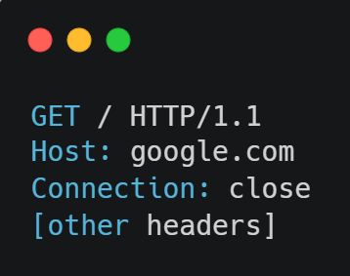
7. HTTP(S) 프로토콜을 이용해 요청 보내기
응용 계층 (Application Layer)
1. 서버에 다음과 같은 형식으로 요청 보냄
2. 만들어진 요청으로 패킷 구성. 연결된 회선을 통해 같은 방식으로 패킷 전송
3. HTTPD(HTTP Daemon) 서버가 요청을 처리하고 응답
HTTPD 서버가 요청 수신
GET, POST, PUT, DELETE, CONNECT, OPTIONS, TRACE, HEAD 등 요청 구분
도메인과 요청된 경로 확인
요청에 해당하는 처리를 수행한 뒤 클라이언트로 같은 과정을 통해 응답을 전송
4. 응답을 받은 클라이언트의 웹 브라우저는 문서를 렌더링
표현 계층 (Presentation Layer)
세션 계층 (Session Layer)
전송 계층 (Transport Layer)
네트워크 계층 (Network Layer)
데이터링크 계층 (Datalink Layer)
물리 계층 (Physical Layer)
Notes:
여기서 other headers는 콜론(:) 으로 구분된 key, value 쌍을 말하며 HTTP 사양에 따라 형식이 지정되고 단일의 한 행으로 구분된다. (HTTP header 목록)
영구 연결을 지원하지 않는 HTTP / 1.1 은 응답이 완료된 후 연결이 닫히도록 하는 close 연결 옵션을 포함해야 한다.
Connection: close
요청과 header를 보낸 후 웹 브라우저는 요청 내용이 완료되었음을 알리는 단일 빈 줄 바꿈을 서버에 보낸다.
서버는 상태를 나타내는 코드를 아래와 같은 형식으로 응답한다.
이 응답에 빈 줄이 한줄 들어가고 google.com의 HTML 내용의 Payload를 보낸다. 이 후에 서버는 연결을 close 할 수도 있고, 클라이언트가 보낸 헤더가 요청한 경우 추가 요청을 위해 연결을 유지 할 수도 있다.
만약 웹 브라우저가 보낸 HTTP header에 웹 브라우저가 캐시한 파일의 버전이 마지막 검색이후 수정되지 않았으면(HTTP header의 ETag 값으로 확인) 서버에선 다음과 같이 응답한다.

Slide 13
Q & A

